Slide 1
สินเชื่อจุใจ

Slide 2
สินเชื่อจุใจ
วัตถุประสงค์โปรแกรม
• ต้องการใช้โปรแกรมการ SME-S เป็นเกณฑ์มาตรฐานในการอนุมัติสินเชื่อ • เพื่อสร้างความเข้าใจในเกณฑ์การพิจารณาให้ไปในทิศทางเดียวกัน • ต้องการความชัดเจนในการเขียนเครดิต • ใช้บสย.ในการค้ำประกันในส่วนที่เกินมูลค่า LTV • เพื่อให้สามารถแข่งขันในตลาด SME ในการเพิ่มปริมาณการให้สินเชื่อ
และฐานลูกค้าใหม่ให้กับธนาคาร

Slide 3
รายละเอียดผลิตภัณฑ์
สินเชื่อเพื่อธุรกิจสำหรับผู้ประกอบการธุรกิจขนาดกลางและขนาดย่อม (SMEs)
สินเชื่อเกินมูลค่าหลักประกันโดยมี บสย.ค้ำประกัน
วงเงินสูงสุดไม่เกิน 20 ล้านบาท (รวมกลุ่มไม่เกิน 30 ล้านบาทไม่รวม M-Loan, P-Loan และวงเงินที่ใช้เงินสดค้ำประกัน 100 %) ตามคำสั่งที่ 26/2555 และ 27/2555
วางหลักประกันขั้นต่ำเพียง 30 % ของวงเงินสินเชื่อหรือ 50 % ของวงเงินสินเชื่อ ทั้งนี้ขึ้นอยู่กับหลักประกันที่ใช้
โดยส่วนที่ขาดหลักประกันต้องให้บรรษัทประกันสินทรัพย์อุตสาหกรรมขนาดย่อม (บสย.) ค้ำประกันเสมอ
วัตถุประสงค์ของสินเชื่อเพื่อใช้ในการดำเนินธุรกิจ, ขยายกิจการ รวมถึงการ Refinance ภาระหนี้จากสถาบันการเงินอื่น

Slide 4
เกณฑ์การพิจารณาลูกค้า
บุคคลธรรมดาทำการค้า หรือ นิติบุคคลจดทะเบียน (ห้างหุ้นส่วนสามัญ / ห้างหุ้นส่วนจำกัด / บริษัทจำกัด)
วงเงินสูงสุดไม่เกิน 20 ล้านบาท
ประสบการณ์ทางธุรกิจ ≥ 2 ปี โดยตรวจสอบจาก หนังสือรับรอง (กรณีนิติบุคคล) , ทะเบียนการค้า, ทะเบียนพาณิชย์, เอกสารทางการค้า, Statement ในธุรกิจ, เอกสารใบเสียภาษี, เอกสารจากทางราชการ หรืออย่างใดอย่างหนึ่ง เพื่อยืนยันประสบการณ์ทางธุรกิจ
อายุของผู้กู้/ผู้ค้ำต้องไม่ต่ำกว่า 20 ปี และไม่เกิน 65 ปี (อายุผู้กู้รวมกับระยะเวลากู้ต้องไม่เกิน 70 ปี)
หมายเหตุ : **
(1) รวมกลุ่มไม่เกิน 30 ล้านบาท ไม่รวม M-Loan, P-Loan และวงเงินที่ใช้เงินสดค้ำประกัน 100 %)
(2) ลูกค้าเก่า/ใหม่รายเดียว หรือกลุ่มลูกค้าเก่า/ใหม่ให้ดูจากเอกสารแนบ 4 และ ลูกค้าที่เข้าข่ายการใช้อำนาจอนุมัติตามคำสั่งที่ 26/2555 และ 27/2555 เป็นเกณฑ์
(2)
**(1)

Slide 5
ประเภทลูกค้าที่สามารถขอสินเชื่อโปรแกรมนี้ได้

Slide 7
เกณฑ์การพิจารณาผู้กู้/ผู้ค้ำประกัน

Slide 8
คุณสมบัติผู้กู้ Credit performance และผู้ค้ำประกัน Guarantor
1. อายุของผู้กู้/ผู้ค้ำฯ ต้องไม่ต่ำกว่า 20 ปี และไม่เกิน 65 ปี (อายุผู้กู้รวมกันกับระยะเวลากู้ต้องไม่เกิน 70 ปี)
2. ต้องไม่มีประวัติ Internal blacklist database ธนาคารกรุงศรี ไม่เป็นบุคคลที่เป็น (related party) และไม่เป็นบุคคลที่อยู่ในข่ายธุรกิจฟอกเงิน
3. ต้องไม่เคยเป็นหนี้ NPL หรือปรับโครงสร้างหนี้ กับธนาคารกรุงศรีและธนาคารอื่น
4. ต้องไม่เคยมีประวัติ Write Off กับธนาคารกรุงศรี
5. กรณีผู้กู้/ผู้ค้ำประกันสมรสจดทะเบียน ต้องให้ภรรยาลงนามในยินยอมคู่สมรสด้วยทุกครั้ง
คุณสมบัติผู้กู้ในกรณีนิติบุคคล
1. ผู้กู้ในนามบริษัทจะต้องมีสถานะบน DSS ดำเนินการปกติ
2. ส่วนของผู้ถือหุ้นไม่ติดลบ (Negative Networth)
3. ในงบการเงินส่งสรรพกรต้องไม่ขาดทุนติดต่อกัน 2 ปี ล่าสุด
4. งบการเงินปีล่าสุดจะต้องไม่ขาดทุนอย่างมีนัยสำคัญ

Slide 9
ประเภทของเจ้าของหลักประกันแบ่งตามประเภทผู้กู้
พ่อแม่
ญาติทางตรง
คู่สมรส
พี่น้อง
ลูก
ญาติทางตรง คือ ผู้ที่มีความสัมพันธ์ใกล้ชิด หรือ มีความสัมพันธ์ทางสายเลือด เช่น พ่อแม่, ลูก, พี่น้อง, คู่สมรส(จดทะเบียน), คู่สมรสไม่จดทะเบียน (ควรมีเอกสารแนบใบสูติบัตรของลูกเป็นหลักฐาน หรือ ฯลฯ เพื่อยืนยันความสัมพันธ์ของคู่สมรสกรณีไม่สมรสจดทะเบียน

Slide 10
รายละเอียดประเภทบุคคลที่ต้องนำมาเป็นผู้ค้ำประกัน
1. เจ้าของหลักประกัน
2. บุคคลที่อ้างอิงรายได้จาก Statement เพื่อใช้ในการคำนวณรายได้ในธุรกิจ
3. เจ้าของสถานประกอบการหลักที่ใช้ในการดำเนินธุรกิจต้องมาค้ำประกันในครั้งนี้
4. กรณีนิติบุคคล: ผู้มีอำนาจลงนามของบริษัทต้องเป็นผู้ค้ำประกันรวมกันแล้วสัดส่วนผู้ถือหุ้นต้อง ≥ 50 % ในกรณีรวมกันแล้ว < 50 % จะต้องเพิ่มผู้ถือหุ้นในฐานะผู้ค้ำประกันให้รวมกัน ≥ 50 %

Slide 11
ประเภทหลักประกัน และ LTV %

Slide 13
ประเภทหลักประกันและ % LTV
หมายเหตุ 1. กรณีใช้เงินฝากเป็นหลักประกัน ผู้กู้ต้องแสดงหลักฐานเพื่อพิสูจน์แหล่งที่มาของหลักประกันประเภทเงินสดและต้องมีระยะเวลาถือครองไม่ต่ำกว่า 1 เดือน ยกตัวอย่างแหล่งที่มา เช่น บัญชีเงินฝากออมทรัพย์, ฝากประจำ, กระแสรายวัน, ฉลากออมสิน, พันธบัตรทุกชนิด , กองทุน, หุ้นกู้, ใบหุ้น, ฯลฯ (ต้องปลอดภาระ)
2. วงเงินจำนองไม่เกินมูลค่าราคาประเมินของแต่ละหลักประกัน
3. กรณีไม่ใช้บสย.ค้ำประกัน จำนองหลักประกันตามมูลค่าวงเงิน

Slide 14
รายละเอียดและเงื่อนไขในหลักประกัน

Slide 15
การจัดสัดส่วนวงเงินในโปรแกรมสินเชื่อ
ให้วงเงิน WC และต้องมีวงเงินโอดีอย่างน้อย 5 % ของ LTV หรือ 1.0 ล้านบาท (อย่างใดอย่างหนึ่งที่ต่ำกว่า) รวมกันแล้วไม่เกิน % ของ LTV
ตาม WC requirement
วงเงินเครดิตสูงสุด 3.33X ของหลักประกัน ตามราคาประเมิน
WC+LG
TL
ส่วนของหลักประกันคำนวนตาม % LTV
ส่วนของ บสย.ค้ำประกัน
ยกตัวอย่าง : หลักประกันคิด LTV 85 %
โอดี 85 %
WC (PN,LG,TF) + โอดีอย่างน้อย 5 % ของ LTV หรือ 1.0 ล้านบาท (อย่างใดอย่างหนึ่งที่ต่ำกว่า) รวมกันไม่เกิน 85 %
TL + โอดีอย่างน้อย 5 % ของ LTV หรือ 1.0 ล้านบาท (อย่างใดอย่างหนึ่งที่ต่ำกว่า) รวมกันไม่เกิน 85 %

Slide 16
กรณีซื้อ Core Asset การจัดสัดส่วนวงเงินในโปรแกรมสินเชื่อดังนี้
หลักประกัน LTV 85% ดังนั้น TL = 80 % และ ต้องมีโอดีไม่เกิน 5 % ของ LTV หรือไม่เกิน 1.0 ล้านบาท (อย่างใดอย่างหนึ่งที่ต่ำกว่า)
ตาม WC requirement
วงเงินเครดิตสูงสุด 3.33X ของหลักประกัน ตามราคาประเมิน
TL + OD ไม่เกิน 5 % ของ LTV
เงินกู้อื่น ๆ เช่น เงินกู้เพื่อใช้เป็นทุนหมุนเวียนในธุรกิจ
ส่วนของหลักประกันคำนวนตาม % LTV
ส่วนของ บสย.ค้ำประกัน

Slide 17
วิธีการคำนวณ : จำนวนที่ บสย.ค้ำประกัน
(ราคาประเมิน ÷ 30 % , 50 % ตามประเภทหลักประกัน ) - (ราคาประเมิน x % LTV) = จำนวนที่บสย.ค้ำประกัน
วิธีการคำนวณ : ค่าธรรมเนียม บสย.
จำนวนที่บสย.ค้ำประกัน x 1.75 % = ค่าธรรมเนียม บสย.ที่ต้องชำระ
วิธีการคำนวณ : วงเงินสูงสุดที่ตามประเภทหลักประกัน
วิธีที่ 1 กรณี LTV 1 Core Asset
= ราคาประเมิน ÷ 30 % = วงเงินสูงสุดที่ตามประเภทหลักประกัน
วิธีที่ 2 กรณี LTV2 Non-core Assets **พื้นที่นอกเมือง**
= ราคาประเมิน ÷ 50 % = วงเงินสูงสุดที่ตามประเภทหลักประกัน

Slide 18
เกณฑ์การตรวจสอบเครดิตบูโร (NCB)

Slide 19
เกณฑ์การตรวจสอบข้อมูลเครดิตบูโร (NCB)

Slide 20
การพิจารณารายได้จาก Statement

Slide 21
การพิจารณารายได้จาก Bank Statement
เอกสารเพื่อตรวจสอบรายได้
กรณี ภพ.30 : ให้ส่ง ภพ.30 เฉพาะปีปัจจุบัน เดือนมกราคม - เดือนก่อนหน้าเดือนปัจจุบันที่ขอสินเชื่อ

Slide 22
พฤติกรรมการหมุนเวียนบัญชีจาก Statement

Slide 23
กรณีอ้างอิงรายได้ทางธุรกิจในนามบริษัท /กรรมการ
กรณีรายได้ผู้กู้หลักไม่เพียงพอ และต้องการเสนอผู้อ้างอิงรายได้ย ธนาคารเสนอให้เป็นผู้กู้โดยให้วงเงิน Clean OD กับบุคคล/บริษัท ที่อ้างอิงรายได้ทางธุรกิจและผู้อ้างอิงรายได้ต้องลงนามในสัญญาด้วยทุกครั้ง โดยวงเงินนี้ไม่อยู่ในเกณฑ์ WC requirement และหากวงเงินสินเชื่อยกเลิกหรือปิดชำระหนี้จะต้องยกเลิกวงเงินClean OD ดังกล่าวด้วย
วงเงินเครดิตรวม (ล้านบาท) | วงเงิน clean OD ที่ธนาคาร ให้ (ล้านบาท)
<= 10 | 0.100
> 10 | 0.200

Slide 24
การพิจารณารายได้จาก Bank Statement
เกณฑ์การพิจารณารายได้จาก Statement พิจารณาจำนวน Statement
1.ใช้ Bank Statement ย้อนหลัง 6 เดือน
กรณีส่ง CA หลังวันที่ 15 ของทุกเดือน จะใช้ Stm. ย้อนหลัง 6 เดือน โดยเดือนที่สิ้นสุดคือเดือนที่แล้วก่อนวันที่ 15
ตัวอย่าง
Nov
Dec
Jan
Feb
Mar
Apr
May
Jun
15 Jul
ส่ง CA ก่อนวันที่ 15 ใช้ Stm.
ตั้งแต่ เดือน Dec 11 ถึง May 12
ส่ง CA หลังวันที่ 15 ใช้ Stm.
ตั้งแต่ เดือน Jan 12 ถึง Jun 12

Slide 25
การพิจารณารายได้จาก Bank Statement
รายได้ตาม Statement โดย หักเฉพาะ รายการ ดังนี้
1. รายการที่เป็นการเบิกรับเงินกู้ (Loan)
2. รายการที่เป็นการต่อตั๋วฯ (PN)
3. รายการเช็คการค้าคืน (Trade Cheque Return)
4. รายการที่มีการแก้ไข (Reverse Transaction)
5. รายการตัวโด่ง
6. รายการคู่โอน (Transfer)
รายการที่ 1- 4 เป็นรายการเข้าออกทางระบบบัญชีของธนาคาร ซึ่งต้องตรวจสอบและตัดยอดเงินออกจากรายได้
รายการที่ 5 รายการตัวโด่ง ให้ดูจากยอดเงินฝากสุทธิ (Net Bank Statement) ของแต่ละบัญชีเฉลี่ยย้อนหลัง 6 เดือน
หากยอดเงินฝากรวม (Net) ในเดือนใด ไม่เกิน 2 เท่าของยอดเงินฝากเฉลี่ยต่อเดือน ย้อนหลัง 6 เดือน ให้นับรวมเป็นรายได้และไม่ต้องอธิบายหรือมีเอกสารประกอบ
หากยอดเงินฝากรวม (Net) ในเดือนใด เกิน 2 เท่าของยอดเงินฝากเฉลี่ยต่อเดือน ย้อนหลัง 6 เดือน RM จะต้องนำส่งเอกสารพิสูจน์ เฉพาะยอดเงินฝากที่เป็นตัวโด่งสูงสุด หากพิสูจน์ไม่ได้ให้ตัดทุกรายการ ในกรณีที่ตัดรายการดังกล่าวแล้วยังเกิน 2 เท่า ไม่ต้องตัดรายการ Example-statement จุใจ update 17 jul 12.xlsx

Slide 26
การพิจารณารายได้จาก Bank Statement (ต่อ)
รายการที่ 6 รายการคู่โอน จะหักเฉพาะตามเกณฑ์ต่อไปนี้
ยอดคู่โอนที่มีจำนวนตรงกัน หรือ มีส่วนต่างเฉพาะค่าธรรมเนียมจากบัญชี A ไปบัญชี B โดยเป็นยอดโอนที่โอนในวันเดียวกันจากบัญชี A ไปบัญชี B
ยอดคู่โอนที่รวมจำนวนกันและรวมแล้วตรงกัน โดยเป็นยอดโอนที่โอนในวันเดียวกันจากบัญชี A ไปบัญชี B หากสามารถพิสูจน์ว่าเป็นรายได้จากธุรกิจได้จะไม่ถูกหักคู่โอนดังกล่าว
เกณฑ์คู่โอนข้างต้น หมายถึง การโอนระหว่างธนาคารเดียวกันและการโอนต่างธนาคาร ทุกรายการฝาก-ถอนที่เป็นรายการ
Cash / TR โดยครอบคลุมรายการต่างๆ Example-statement จุใจ update 17 jul 12.xlsx
ตัวอย่างการกู้ในนามนิติบุคคล
1. การโอนระหว่างบริษัทกับบัญชีกรรมการ
2.การโอนระหว่างบัญชีบริษัทกับบัญชีบริษัท
3. การโอนระหว่างบัญชีกรรมการกับบัญชีกรรมการ

Slide 27
การพิจารณารายได้จาก Bank Statement (ต่อ)
รายการฝาก / ถอน เงินสดในบัญชีเดียวกันจะไม่นับเป็นรายได้เฉพาะรายการที่มีการฝากโดยเงินสด และถอนโดยเงินสด
ที่มียอดตรงกัน หรือรวมกันแล้วตรงกันในวันเดียวกัน
กรณีรายการ ตัวโด่ง / คู่โอน ที่เกิดจากรายได้ของธุรกิจจริง RM ต้องนำส่งเอกสารพิสูจน์แหล่งที่มาของรายได้
(รายละเอียดของรายการตัวโด่ง รายการคู่โอน รายการโอนในบัญชีเดียวกัน โปรดดูตามเอกสารแนบท้าย)
กรณีรายได้จากการตรวจสอบ ภพ. 30 หรือ งบการเงินมียอดเพิ่มขึ้นจากปีก่อน > 30% จะต้องนำเสนอเอกสารแสดงแหล่งที่มาของรายได้หรือเอกสารสนับสนุนข้อมูลให้กับ CM
กรณีลูกค้าเก่า เกณฑ์ยอดขายที่เพิ่มขึ้น > 30 % กรณีลูกค้าเก่าขอสินเชื่อเพิ่มแล้วพบว่ายอดขายใหม่เพิ่มขึ้นมากผิดปกติอย่างชัดเจน ต้องชี้แจงเหตุผลแก่ CM พร้อมแสดงเอกสาร เช่น Invoice หรือ P/O หรือเอกสารทางการค้าอื่น ๆ เพื่อทราบที่มาที่ไปของรายได้
กรณีลูกค้าใหม่ เกณฑ์ยอดขายที่เพิ่มขึ้น > 30 % จากการเปรียบเทียบระหว่างงบการเงินปีล่าสุด กับงบการเงินปีก่อนปีล่าสุด พบว่ายอดขายใหม่เพิ่มขึ้นมากผิดปกติอย่างชัดเจน (โดยยอดขาย > 30%) ต้องชี้แจงเหตุผลแก่ CM พร้อมแสดงเอกสาร เช่น Invoice หรือ P/O หรือเอกสารทางการค้าอื่น ๆ เพื่อทราบที่มาที่ไปของรายได้
ทั้งนี้การพิจารณารายได้จาก Statement ขึ้นอยู่บนการพิจารณาของ CM เป็นหลัก ในกรณีที่ RM ต้องการพิสูจน์รายได้ทางธุรกิจจะต้องนำหลักฐานมาแสดงเท่านั้น

Slide 28
เกณฑ์การพิจารณาอุตสาหกรรม

Slide 29
เกณฑ์การพิจารณาตามอุตสาหกรรม
Trading , ขายส่ง , ธุรกิจผลิต , ธุรกิจบริการและธุรกิจขนส่ง สามารถเข้าโปรแกรมนี้ได้
การแบ่งกลุ่มอุตสาหกรรม
ไฟเหลือง : Case By Case ภายใต้การพิจารณาของ CM (พิจารณา Income Factor และ Working Capital Requirement)
รายละเอียดตามประเภทธุรกิจกลุ่มอุตสาหกรรม เอกสารแนบ ตัวอย่างของอุตสาหกรรม ไฟแดงสำหรับโปรแกรมนี้ - การเกษตรการเลี้ยงสัตว์ประมงและป่าไม้, การทำเหมืองแร่และน้ำมันและการผลิตก๊าซ, การเงิน, หน่วยงานราชการ , การก่อสร้างและธุรกิจอสังหาริมทรัพย์, ธุรกิจมีความเสี่ยงสูง เช่น โรงสีข้าว, การผลิตคอมพิวเตอร์, การค้าพืชไร่, โรงเรียน และแผงลอย , อื่น ๆ อุตสาหกรรมต้องห้าม : ธุรกิจที่ผิดกฎหมาย, คาสิโน, การพนัน, บันเทิงกลางคืนธุรกิจศีลธรรมธุรกิจศาสนาธุรกิจที่เกี่ยวข้องกับนักการเมืองธุรกิจ ,ฟอกเงิน

Slide 30
การพิสูจน์ความมีตัวตนของธุรกิจ

Slide 31
การพิสูจน์ความมีตัวตนของธุรกิจ ภาพถ่ายสถานประกอบการ
สำหรับลูกค้าที่ขอเครดิตใหม่ (ทุกราย) RM ต้องออกไปสำรวจกิจการ (สถานประกอบการหลัก) ลูกค้าโดยถ่ายรูปสถานประกอบการ และRM ต้องไปถ่ายใหม่ทุกครั้งที่นำเสนอสินเชื่อ (ไม่สามารถนำภาพเก่ามาแสดงได้) และ
ต้องมี RM อยู่ในรูปอย่างน้อย 1 รูป โดยมีรายละเอียดการถ่ายภาพดังนี้
1. ป้ายชื่อสถานประกอบการ หรือ บ้านเลขที่ กรณีสถานประกอบการดังกล่าว ไม่มีป้ายชื่อ หรือบ้านเลขที่ ให้ RM ระบุให้ CM รับทราบ (RM ควรถ่ายด้านหน้าสถานประกอบการ)
2. บริเวณสถานที่ทำงานสภาพภายใน (ออฟฟิศ / สำนักงาน / โรงงาน ฯลฯ)
3. บริเวณรอบ ๆ สถานประกอบการ มุมกว้าง
4. กรณีมี Stock สินค้า ให้ถ่าย Stock แนบมาด้วย / เครื่องจักร / โรงงาน / โดยจะขึ้นอยู่กับลักษณะและประเภทธุรกิจ เพื่อให้ผู้พิจารณาเครดิตสามารถเข้าใจลักษณะของธุรกิจได้
5. รูปของลูกค้า/ ผู้กู้ / เจ้าของกิจการ /กรรมการผู้มีอำนาจ

Slide 32

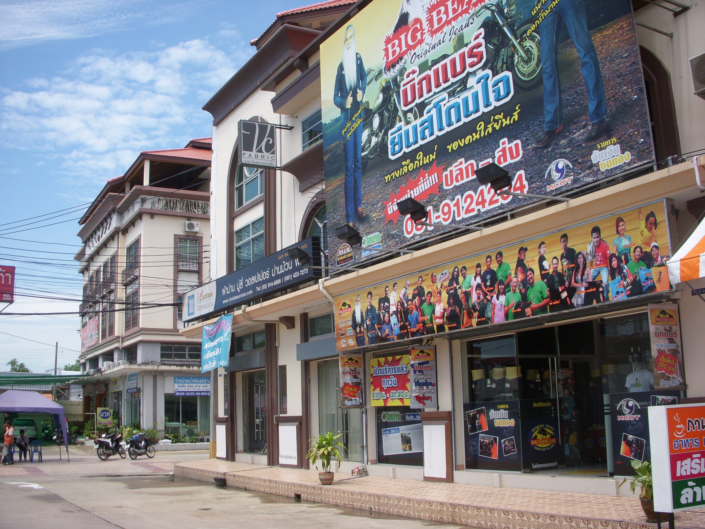
เห็นชื่อสถานประกอบการ
บริเวณด้านข้างสถานประกอบการ

Slide 33
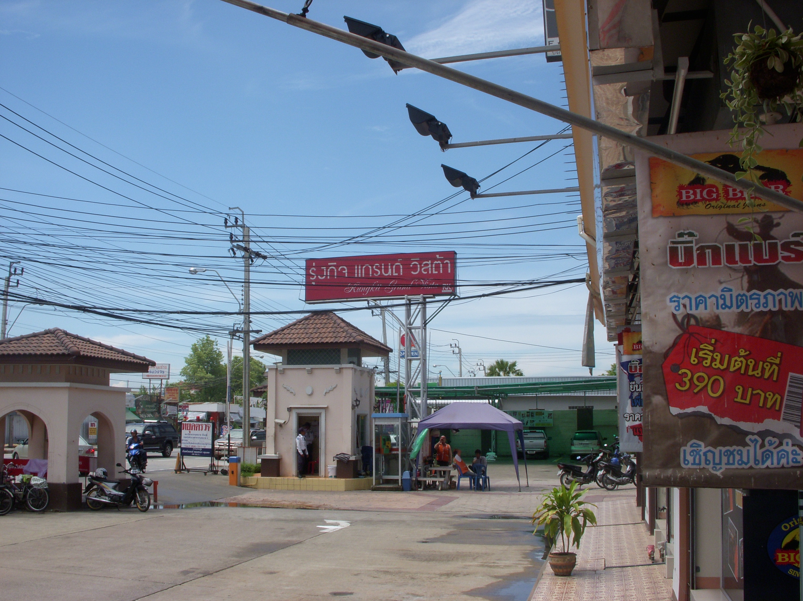

ด้านหน้าปากซอยของสถานประกอบการ
สถานที่ภายในสถานประกอบการ

Slide 34
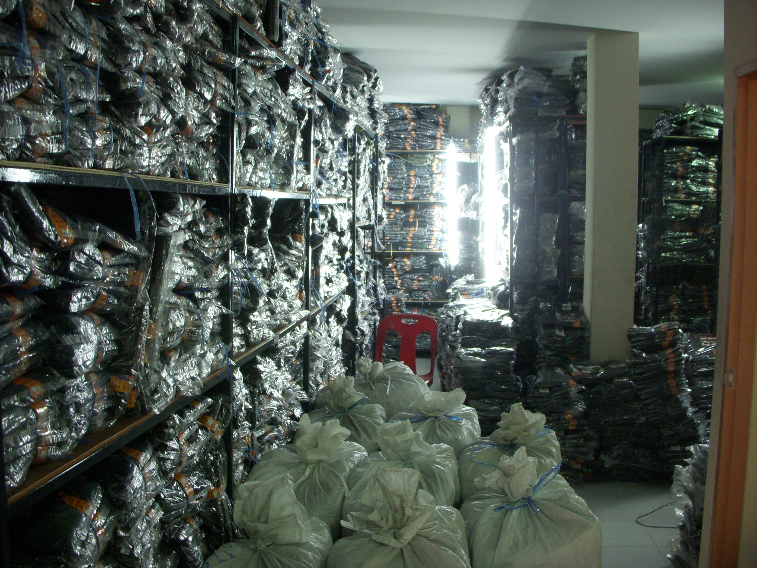
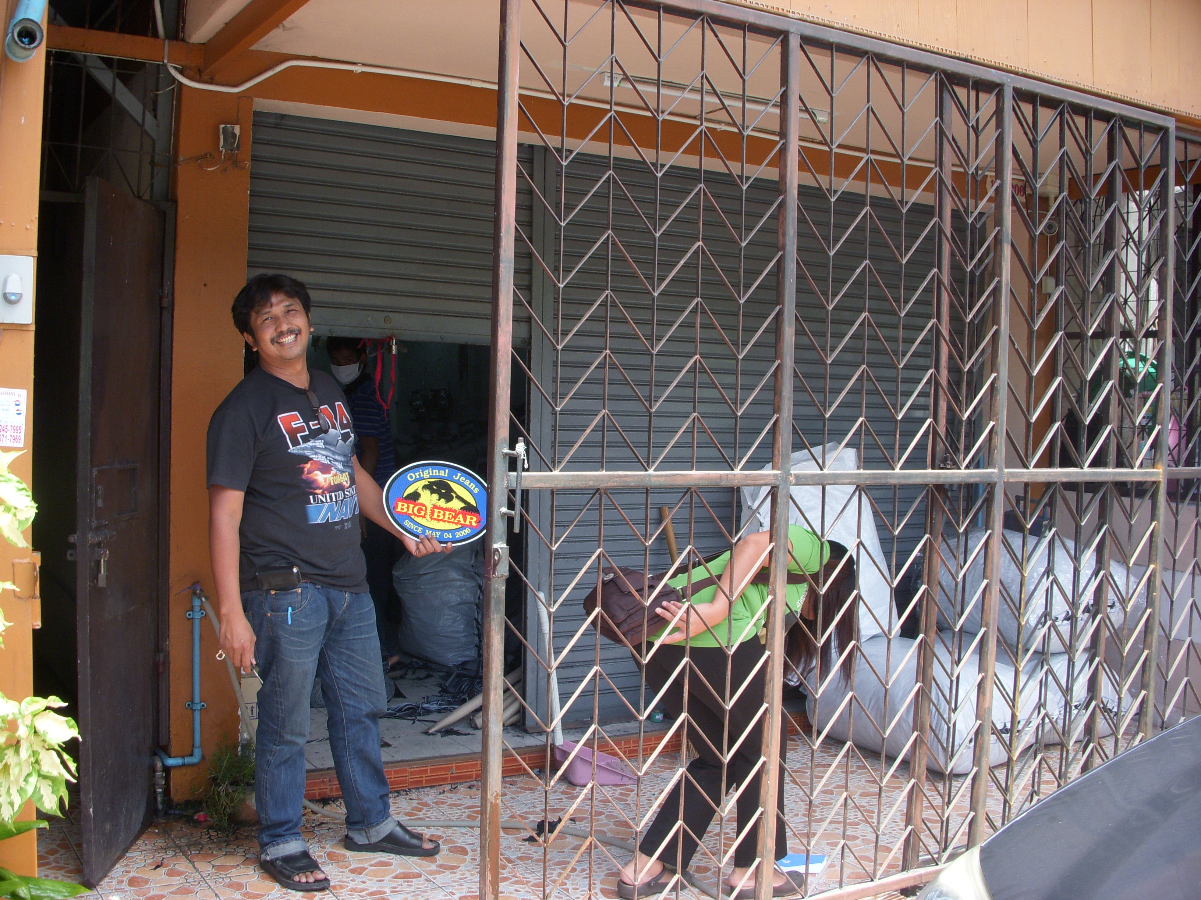
Stock สินค้า
รูปถ่ายเจ้าของกิจการ

Slide 35
การคำนวณทางการเงิน

Slide 36
การคำนวณทางการเงิน

Slide 37
ตัวอย่างการคำนวณ

Slide 38
ตัวอย่างการคำนวณ : กรณีลูกค้าใหม่ใช้ Core Asset เป็นหลักประกัน
กรณีใช้ Core Asset เป็นหลักทรัพย์ หลักประกันเป็น LTV 1 Core Asset มูลค่า 5 ล้านบาท (LTV 85 %)
วิธีคิด
1. คำนวณมูลค่าหลักประกัน × LTV = 5.0 × 85 % = 4.25 ล้านบาท
2. หลักประกันเป็น LTV 1 Core Asset 3x เท่า = มูลค่าหลักประกัน ÷ 30 % = 5.0 ÷ 30 % = 16.67 ล้านบาท
3. คิดส่วนต่างหลักประกัน = 16.67 - 4.25 = ใช้บสย.ค้ำประกัน 12.42 ล้านบาท
4. ต้องจำนองหลักประกันตามเกณฑ์ธนาคาร 5.0 ล้านบาท (ชำระค่าจำนอง 1% = 50,000 บาทณ.กรมที่ดิน)
สรุป หลักประกันมูลค่า 5.0 ล้านบาท ทำวงเงินสูงสุด 16.67 ล้านบาท
ใช้ บสย.ค้ำประกัน 12.42 ล้านบาท และต้องจำนองตามเกณฑ์ธนาคาร 5.0 ล้านบาท
โดยมีวงเงินดังนี้ เงินกู้ 12.42 ล้านบาท (ค่าธรรมเนียม บสย. 217,350 บาท)
และ W/C และ/หรือ LG 4.25 ล้านบาท (ตามมูลค่า LTV)

Slide 39
ตัวอย่างการคำนวณ : กรณีลูกค้าใหม่เงินสดเป็นหลักประกัน
กรณีใช้เงินสดเป็นหลักทรัพย์ เงินสดมูลค่า 6 ล้านบาท (LTV 100 %)
วิธีคิด
1. คำนวณมูลค่าหลักประกัน × LTV = 6.0 × 100 % = 6.0 ล้านบาท
2. หลักประกันเป็นเงินสด 3x เท่า = มูลค่าหลักประกัน ÷ 30 % = 6.0 ÷ 30 % = 20.0 ล้านบาท
3. คิดส่วนต่างหลักประกัน = 20.0 - 6.0 = ใช้บสย.ค้ำประกัน 14.0 ล้านบาท
สรุป หลักประกันเงินสดมูลค่า 6 ล้านบาท ทำวงเงินสูงสุด 20.0 ล้านบาท
ใช้ บสย.ค้ำประกัน 14.0 ล้านบาท (เสียค่าธรรมเนียมบสย. 14 × 1.75 % = 245,000 บาท)
โดยมีวงเงินดังนี้ เงินกู้ 14.0 ล้านบาท และ W/C และ/หรือ LG 6.0 ล้านบาท

Slide 40
ตัวอย่าง : กรณีลูกค้าซื้อสำนักงาน Core Asset เป็นหลักประกัน
กรณีลูกค้าซื้อสำนักงาน Core Asset ให้ 3 เท่าของหลักประกัน ต้องมีโอดีไม่เกิน 5 % ของ LTV หรือไม่เกิน 1.0 ล้านบาท (อย่างใดอย่างหนึ่งที่ต่ำกว่า) หลักประกันเป็น LTV 1 Core Asset 5 ลบ.(LTV 85 %)
วิธีคิด
1. คำนวณมูลค่าหลักประกัน × LTV = 5.0 × 85 % = 4.25 ล้านบาท
2. หลักประกันเป็น LTV 1 Core Asset 3x เท่า = มูลค่าหลักประกัน ÷ 30 % = 5.0 ÷ 30 % = 16.67 ล้านบาท
3. คิดส่วนต่างหลักประกัน = 16.67 - 4.25 = ใช้บสย.ค้ำประกัน 12.42 ล้านบาท (ค่า Fee บสย. = 217,350 บาท)
สรุป หลักประกันมูลค่า 5.0 ล้านบาท เป็น LTV 1 Core Asset สามารถทำวงเงินสูงสุด 16.67 ล้านบาท
โดยใช้ บสย.ค้ำประกัน 12.42 ล้านบาท และต้องจำนองหลักประกัน 4.25 ล้านบาท
และแบ่งวงเงินดังนี้ เงินกู้ 3.42 ล้านบาท ระยะเวลาผ่อน 7 ปี และ โอดี 0.83 ล้านบาท (ต้องมี)
(3.42 + 0.83 = 4.25 LTV หลักประกัน) และเงินกู้ (บสย.ค้ำประกัน) 12.42 ล้าบาท ผ่อน 5 ปี

Slide 41
ตัวอย่าง: กรณีลูกค้ามีสินเชื่อประเภท P-Loan กับธนาคาร ครั้งนี้ของสินเชื่อ 10 ล้านบาท (ต้องเรียกหลักประกันเพิ่ม)
เดิม: นาย ก. มี P-Loan รวม 1.0 ลบ.
ครั้งนี้: นาย ก. (ชื่อผู้กู้คนเดียวกัน) ขอกู้เพื่อธุรกิจ วงเงินรวม 10 ลบ. เสนอหลักประกันเป็นหลักประกันใหม่ Core Asset ราคาประเมิน 3.0 ลบ. และ บสย. ค้ำประกัน
มูลค่าหลักประกันขั้นต่ำที่ต้องนำเสนอในครั้งนี้ตามเงื่อนไข บสย.
= (วงเงินที่ต้องการขอในครั้งนี้ + วงเงินเดิมรวมถึงวงเงินที่ขาดหลักทรัพย์ค้ำประกัน) X 30%
= (10.0 + 1.0) X 30% = 3.30 ลบ.
สรุป หลักประกันที่นำเสนอในครั้งนี้มูลค่า 3.0 ลบ. นั้นไม่เพียงพอ ลูกค้าตั้องนำเสนอหลักประกันเพิ่มอีกจำนวน 0.30 ลบ. (3.3 – 3.0 ลบ.)
หมายเหตุ หากเป็นการกู้ร่วมในการขอวงเงินในครั้งนี้ (เช่น นาย ก.กู้ร่วมกับ นาย ข.) ไม่ต้องใช้หลักประกันเพิ่มเติม
Page 41

Slide 42
ตัวอย่างการคำนวณ : กรณีลูกค้าเก่าใช้ Core Asset เป็นหลักประกัน
กรณีลูกค้าเก่า ใช้ Core Asset เป็นหลักทรัพย์ เดิมมีวงเงิน โอดี 2.0 ลบ. หลักประกันเป็น Core Asset มูลค่า 5 ล้านบาท (LTV 85 %)
วิธีคิด
1. คำนวณมูลค่าหลักประกัน × LTV1 = 5.0 × 85 % = 4.25 ล้านบาท
2. หลักประกันเป็น LTV 1 Core Asset 3x เท่า = มูลค่าหลักประกัน ÷ 30 % = 5.0 ÷ 30 % = 16.67 ล้านบาท
3. คิดส่วนต่างหลักประกัน = 16.67 - 4.25 = ใช้บสย.ค้ำประกัน 12.42 ล้านบาท (Fee บสย. = 217,350 บาท)
4. หัก ภาระหนี้เดิมที่มีอยู่กับธนาคาร = 16.67 - 2.0 = สามารถเพิ่มวงเงินได้อีก 14.67 ล้านบาท
5. ต้องจำนองเพิ่มตามเกณฑ์ ธ. (5.0 - 2.0 = 3.0 ลบ.) (ชำระค่าจำนอง 1% = 30,000 บาท ณ.กรมที่ดิน)
สรุป หลักประกันมูลค่า 5.0 ล้านบาท ทำวงเงินสูงสุด 14.67 ล้านบาท
โดยใช้ บสย.ค้ำประกัน 12.42 ล้านบาท และต้องจำนองตามเกณฑ์ธนาคาร 3.0 ล้านบาท
และแบ่งวงเงินดังนี้ เงินกู้ 12.42 ล้านบาท และ W/C และ/หรือ LG = 4.25 - 2 = 2.25 ลบ.

Slide 43
ตัวอย่าง: กรณีหลักประกันเก่า ขอกู้ในนามชื่อผู้กู้ใหม่
เดิม: นาย ก. เป็นกรรมการของบริษัท A มีวงเงินในนามกรรมการเป็นวงเงิน OD 4.0 ลบ. มีหลักประกันเป็น Core Asset ของนาย ก. มูลค่า 6.0 ลบ. (มูลค่าจำนอง 4.0 ลบ.)
ครั้งนี้: ลูกค้าขอสินเชื่อในนาม บริษัท A โดยใช้หลักประกันเป็น Core Asset ของนาย ก. มูลค่า 6.0 ลบ. และ บสย. ค้ำประกัน
มูลค่าหลักประกันสำหรับผู้กู้ใหม่ (บริษัท A) = ราคาประเมิน – มูลค่าจำนองของผู้กู้เดิม (นาย ก.)
= 6.0 – 4.0 = 2.0 ลบ.
วงเงินสูงสุดสำหรับผู้กู้ใหม่ (บริษัท A) = มูลค่าหลักประกันที่เหลือ ÷ สัดส่วนหลักประกัน
= 2.00 ÷ 30% = 6.67 ลบ.
บสย. ค้ำประกัน = วงเงินสูงสุด – (มูลค่าหลักประกันที่เหลือ × %LTV)
= 6.67 – (2.0 × 85%) = 4.97 ลบ.
จำนองเพิ่มตามเกณฑ์ ธ. = ราคาประเมิน - มูลค่าจำนองเดิม
= 6.0 -4.0 = 2.0 ลบ.
หมายเหตุ: หากหลักประกันเดิมขอกู้ในนามผู้กู้ใหม่ (บริษัท A) จะได้วงเงินรวม 10.67 ลบ. (4.0+6.67) แต่หากขอกู้โดยใช้ชื่อผู้กู้เดิม (นาย ก.) จะได้วงเงินรวม 20.0 ลบ. (4.0+16.0)
Page 43

Slide 44
อัตราดอกเบี้ยและค่าธรรมเนียม

Slide 45
อัตราดอกเบี้ย และ ค่าธรรมเนียม
Page 45

Slide 46
ตารางอำนาจในการลดอัตราดอกเบี้ยและค่าธรรมเนียม
* Note: Standard rate according to bank announcement
Page 46

Slide 47
ตารางอำนาจในการลดค่าธรรมเนียมสินเชื่ออื่นๆ
เช่น TF, LG
อำนาจลดดอกเบี้ย | วงเงิน < 10 ล้านบาท | วงเงิน ≥ 10 ล้านบาท
ผู้อำนวยการเขต | - | -
ผู้อำนวยการภาค | - | ไม่เกิน 25% ของอัตราตามประกาศธนาคาร
Group Head | ไม่เกิน 25% ของอัตราตามประกาศธนาคาร | ไม่เกิน 50% ของอัตราตามประกาศธนาคาร
Head of SME Banking | ไม่เกิน 25% ของอัตราตามประกาศธนาคาร | ไม่เกิน 50% ของอัตราตามประกาศธนาคาร
Page 47

Slide 48
ตารางอำนาจในการลดค่าธรรมเนียม Prepayment Fee และ Cancellation Fee
อำนาจลดดอกเบี้ย | วงเงิน < 10 ล้านบาท | วงเงิน ≥ 10 ล้านบาท
ผู้อำนวยการเขต | -
ผู้อำนวยการภาค | 0.50%
Group Head | 1.00%
Head of SME Banking | 2.00%
หมายเหตุ: ไม่สามารถขอลดในปีแรกได้
Page 48

Slide 49
Monitoring

Slide 50

เงื่อนไขเฉพาะสำหรับโปรแกรม
ให้ RM แจ้งเงื่อนไขให้ลูกค้าทราบก่อนปิดการขายทุกครั้ง
ทาง CM จะระบุเงื่อนไขเฉพาะ (Standard Covenant) สำหรับลูกค้าทุกรายที่เข้าโปรแกรม 2 ข้อ ดังนี้
ห้ามลูกค้าไถ่ถอนหลักประกันที่นำมาค้ำประกันวงเงินในโปรแกรมนี้ ⁽¹⁾ ร่วมกับ บสย. ออกก่อนจนกว่าจะชำระหนี้วงเงิน TL ส่วนที่มี บสย. ค้ำประกันแล้วเสร็จ
ธนาคารจะทำการทบทวนวงเงินทุกๆ 3 เดือน และธนาคารสงวนสิทธิ์ในการยกเลิกวงเงินหมุนเวียน หรือ เรียกเงินกู้คืน หากตรวจพบว่า:
ลูกค้าเป็นหนี้เสียที่ BAY หรือ ที่ธนาคารอื่น (DPD>90)
ลูกค้ามีภาระหนี้ในระดับที่สูงเกินกว่าที่ธนาคารกำหนดไว้
Note: (1) กรณียืนยันจำนองเดิมหลักประกันเก่า สามารถไถ่ถอนได้โดยให้ CM พิจารณา
Page 50

Slide 51
สิ่งที่ RM พึงปฏิบัติหากลูกค้าไม่สามารถปฏิบัติตามเงื่อนไข (หลังเบิกใช้วงเงินแล้ว)
ลูกค้าผิดเงื่อนไข ข้อ 1
ลูกค้าต้องการไถ่ถอนหลักประกัน ที่นำมาค้ำประกันวงเงินในโปรแกรมนี้ร่วมกับ บสย. ออกก่อนจนกว่าจะชำระหนี้วงเงิน TL ส่วนที่มี บสย. ค้ำประกันแล้วเสร็จ
ให้ RM ชี้แจงกับลูกค้าว่าไม่สามารถทำได้ แต่หากลูกค้ายืนยันต้องการยกเลิกวงเงิน และไถ่ถอนหลักประกันที่นำมาค้ำประกันวงเงินในโปรแกรมนี้ร่วมกับ บสย. ออก ให้ลูกค้าทำการยกเลิกวงเงินส่วนที่มี บสย. ค้ำประกัน และวงเงิน Clean OD ไปพร้อมกันด้วย
Page 51

Slide 52
สิ่งที่ RM พึงปฏิบัติหากลูกค้าไม่สามารถปฏิบัติตามเงื่อนไข (หลังเบิกใช้วงเงินแล้ว)
ลูกค้าผิดเงื่อนไข ข้อ 2
พบว่าลูกค้าเป็นหนี้เสียที่ BAY หรือ ที่ธนาคารอื่น (DPD>90) หรือ
พบว่าลูกค้ามีภาระหนี้ในระดับที่สูงเกินกว่าที่ธนาคารกำหนดไว้
ให้ RM ติดต่อลูกค้าในทันที ⁽¹⁾ และสอบถามถึงสาเหตุของปัญหาที่เกิดขึ้น พร้อมชี้แจงแนวทางแก้ไข พร้อมแสดงเอกสารประกอบ
ให้ RM จัดทำ CA และนำเสนอเรื่องเข้ามาขอยกเว้น ที่ CM ภายใน 1 เดือน ⁽²⁾ โดยให้ชี้แจงเหตุผลอันสมควร (เช่น ขยายธุรกิจ, มียอดขายเพิ่ม) หรือ แนวทางแก้ไขที่สามาถช่วยธนาคารลดความเสี่ยงได้ (เช่น เสนอหลักประกันเพิ่ม, ลดวงเงิน)
ถ้า CM อนุมัติ
ให้ RM แจ้งลูกค้าว่าได้รับการยกเว้นจากการเรียกคืนเงินกู้ และระงับวงเงินหมุนเวียน และแจ้งให้ลูกค้าทราบถึงระดับภาระหนี้ที่ใช้เป็น Trigger point ใหม่
ให้ RM ส่งเรื่องจัดทำสัญญาเพื่อแก้ไขระดับภาระหนี้ที่ใช้เป็น Trigger point ใหม่ และให้ลูกค้าลงนามในสัญญา
ถ้า CM ไม่อนุมัติ
ให้ RM แจ้งลูกค้าว่าธนาคารจะทำการเรียกคืนเงินกู้ และระงับวงเงินหมุนเวียนของลูกค้าภายใน 1 วันทำการ
ให้ RM ทำการแจ้งฝ่ายพิธีการสินเชื่อ เพื่อระงับวงเงินหมุนเวียนภายใน 1 วันทำการ และให้ทำการโอนลูกค้าไปยัง DD ทันที เพื่อทำการเรียกคืนเงินกู้
Note: (1) CM ป็นผู้ตรวจสอบ และแจ้งรายชื่อลูกค้าที่ไม่ผ่านเกณฑ์ให้กับ RM ทุกเดือน
(2) นับจากวันที่ RM ได้รับแจ้งจาก CM
Page 52

Slide 53
Appendix 1: Monitoring _Checking credit all bank debt
Trigger point debt
= 130% of working capital requirement + 120% of (existing loan + new loan (collateral portion) )
Checking debt every 3 months
Not pass : All Outstanding bank debt > trigger point debt

Slide 54
Appendix 2: Monitoring Checking credit all bank debt
CM
Start
NCB result
(every 3 months)
Compare trigger
point debt
Pass
No action
RM
Not Pass
30 days
Report and do CA to waive call default and set new trigger point debt
Contact and review the customer
Have expansion
business
Yes
No
Send to credit documentation department to do contract
No
Do CA to
allow to utilize credit and/or
additional collateral and/or
decrease credit limit
CM / authority person
Approval process
Approve
Reject
Call money back and hold O/D limit
Transfer the account to DD
RM
RM notices the customer to call money back and Bank will hold w/c limit within 7 days

Slide 55
Appendix 3: Monitoring Cross default with other bank
Check Black list
NCB result
(every 3 months)
CM
Start
No default
No action
RM
Default
30 days
Have Reason
of default
Report and do CA to waive call default and set the solution of default debt
Contact and review the customer
Yes
Send to credit documentation department to do contract
No
Do CA to
allow to utilize credit and/or
additional collateral and/or
decrease credit limit
CM / authority person
Approval process
Approve
Reject
Call money back and hold O/D limit
Transfer the account to DD
RM
RM notices the customer to call money back and Bank will hold w/c limit within 7 days

Slide 56
“ default 3X process”
Cancel O/D limit
Set of pledge deposit to repay O/D and T/L , respectively
Change main debt to 0900 (filling a court case)
Check SBCG fee payment. If nearly due date, BAY must pay fee in advance and this payment amount are include in a law suit
Deliver contract documents’ copy of customer and SBCG to court proceeding Division
Receive money from SBCG
Record legal Status =xx (Claim SBCG) in to ALS system
Deliver document and money to Credit Operation Department (T/L section for paying debt into ALS system (accrued interest , suspense interest and principle respectively) and adding the massage “SBCG pay debt for customer” in the receipt
- Deliver the receipt to SBCG and inform to SME Portfolio
Issue notice to customer
Change Main Dept to 8700 (incase the system unauto Change)
The customer paid off
all debt
No
Dept department
(DD)
Yes
Stop
Stop
The case accepted by the court
Record the expense of document copy in FMS (GL code x-xx-xxx-xx-xx
Deliver the documents to SME Portfolio such as
Copy of the case accepted by the court
Copy of loan contract
Claim form
Customer statement
Legal
department
Filing a court case
Deliver a copy of the case ,which accepted by the court , to DD
SME
Portfolio
- Receive money SBCG
- Send documents & money to DD
Deliver documents, which received from DD ,to SBCG
SBCG coordinate with SME portfolio team / in case of document revision or request more document
SBCG
No
Check all documents which receive from BAY
Yes
Inform to BAY for received money within 30 days
Documents correct
Monitoring : This process is the same of default 3x process which may be change with suitable work process.

